Slide 1
Этапы работы над проектом
Николаев Д.Е., Репин С.А. 8307 Теория Автоматов

Slide 2
Задача
Синтез логического устройства, которое получает показания от трёх датчиков (терморезисторов) и определяет степень нагрева/перегрева процессора на основе этих данных. Автомат должен реагировать на трёхзначное число (последовательность из трёх цифр) в четверичной системе счисления и вы­водить наибольшую цифру.

Slide 3
Требования
1. Автомат реагирует на трёхзначное число в четырехзначной системе счис­ления.
2. В контексте задачи трехзначным числом считается также двузначное число с ведущем нулём.
3. Вывод происходит на каждом шаге автомата.
4. Автомат выводит наибольшую цифру только после ввода всего числа, в остальных случаях автомат выводит значение “incomplete”
5. Ввод цифр завершается символом “$”.

Slide 4
Ресурсы
• LaTeX (язык разметки для вёрстки документов)
• Google Slides (сервис для составления презентации)
• draw.io (сервис для рисования блок­схем)
• C++ (язык программирования)
• Trello (таск трекер)
• GitHub (репозиторий)
• Discord (для взаимодействия участников проекта)

Slide 5
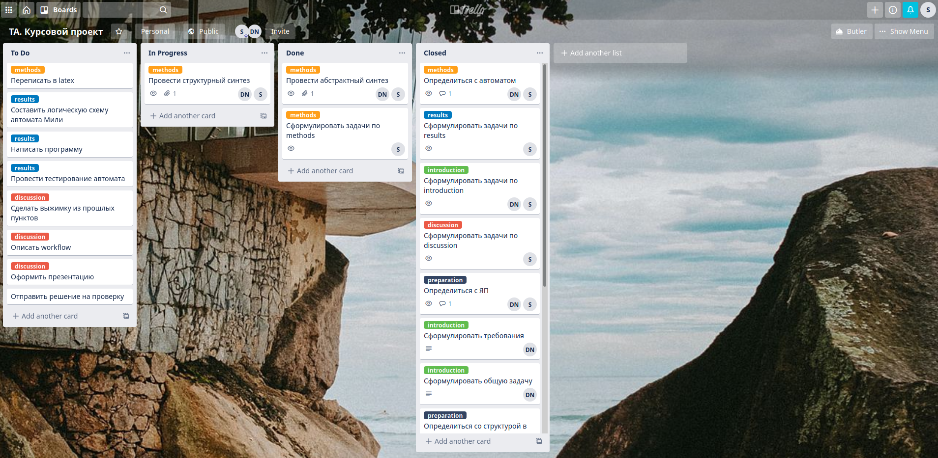

Slide 6
Абстрактный синтез

Slide 7
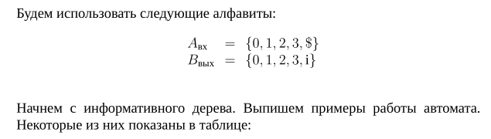
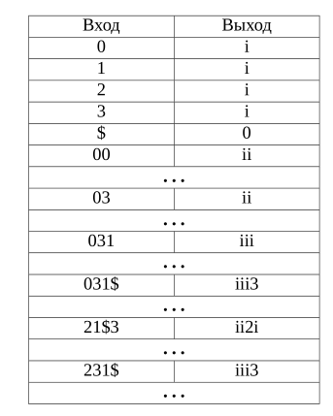

Slide 8
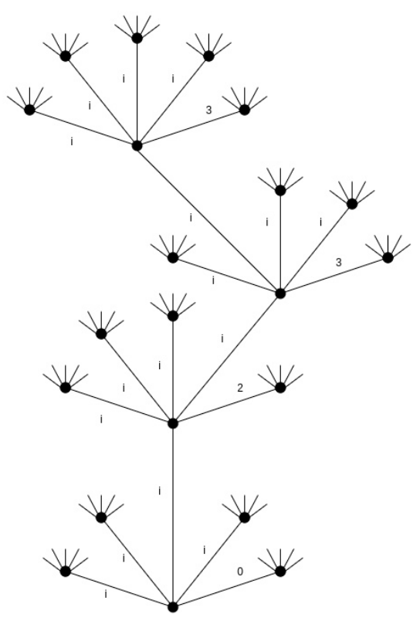
Информативное дерево для входного примера
231$

Slide 9
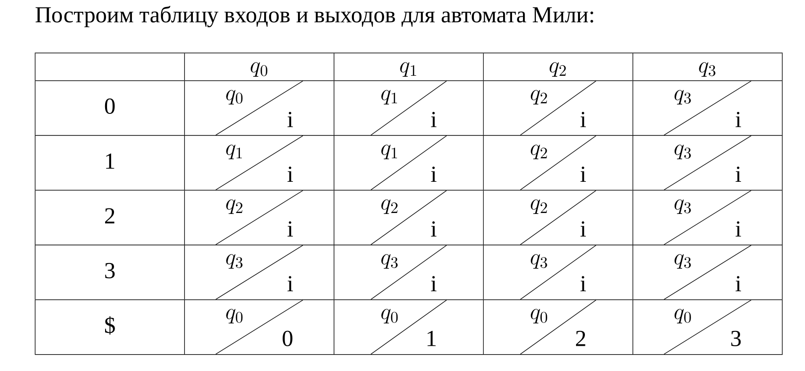

Slide 10
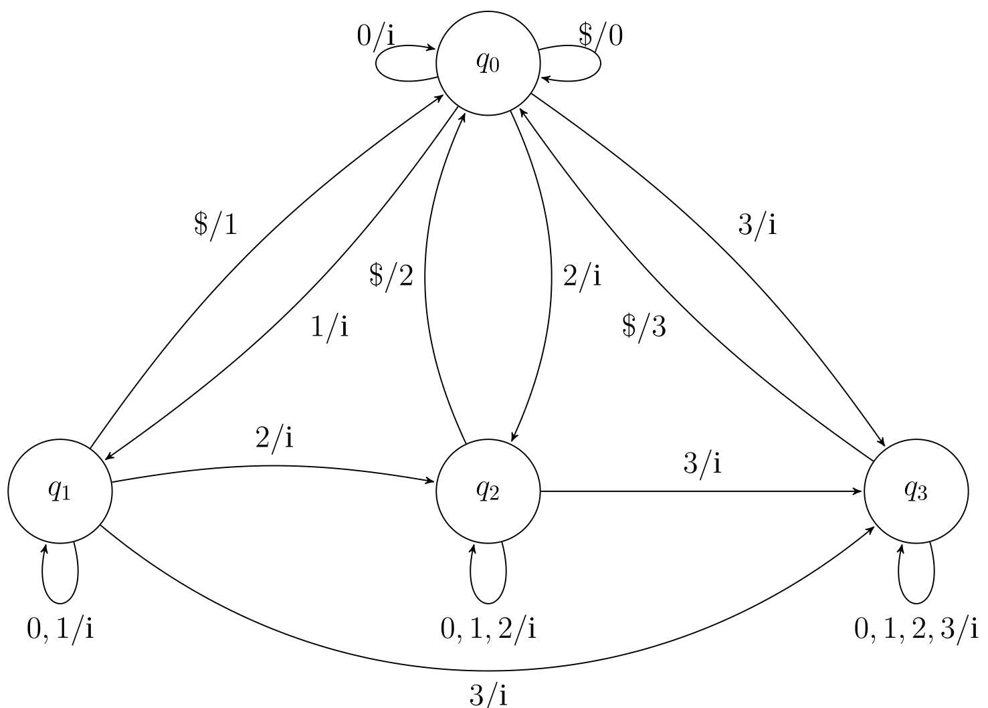
Диаграмма автомата

Slide 11
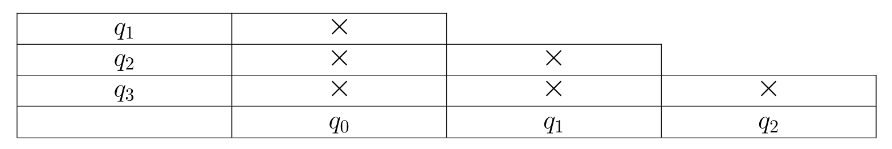
Эквивалентные состояния отсутствуют, автомат уже минимален.

Slide 12
Структурный синтез

Slide 13
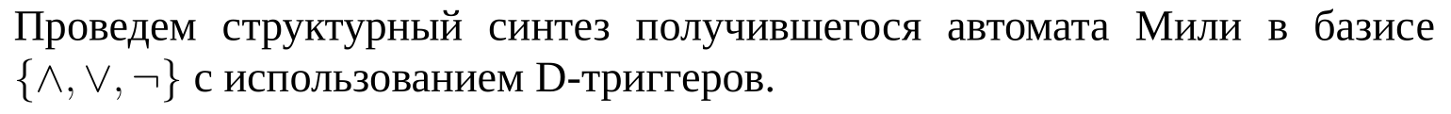
Вход | x2x1x0
0 | 000
1 | 001
2 | 010
3 | 011
$ | 100
Выход | y2y1y0
0 | 000
1 | 001
2 | 010
3 | 011
i | 100
Состояние | Q1Q0
q0 | 01
q1 | 11
q2 | 10
q3 | 00

Slide 14
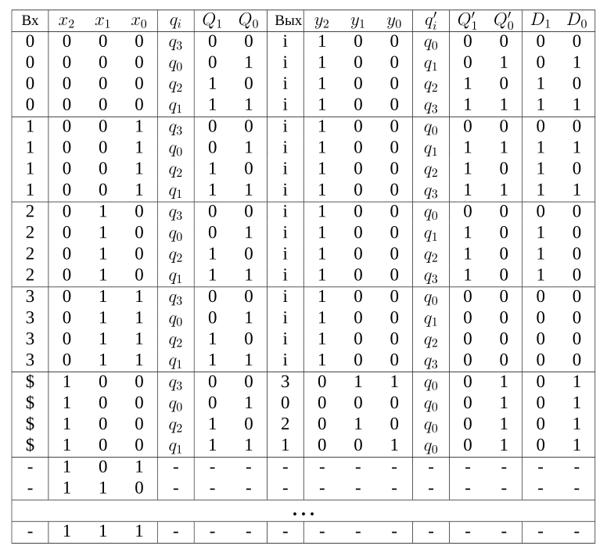
Таблица переходов и выходов

Slide 15
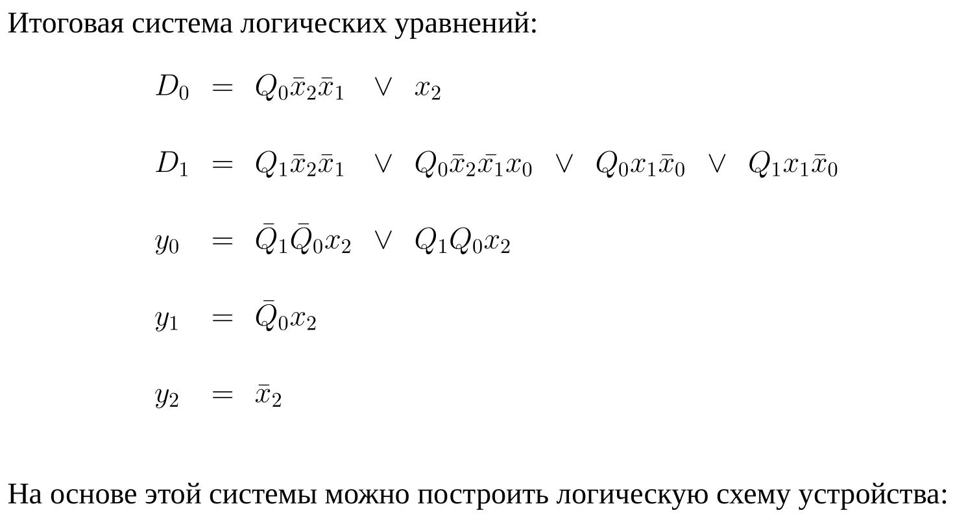

Slide 16
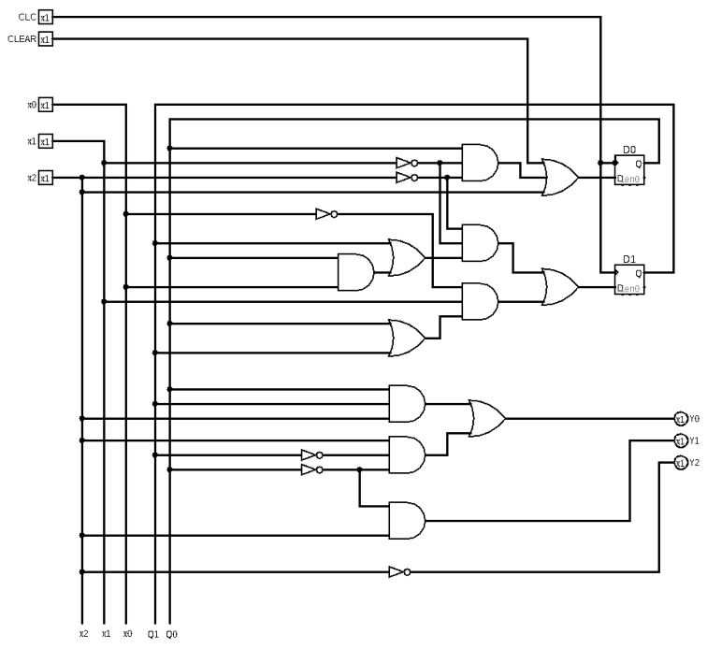

Slide 17
